Slide 1


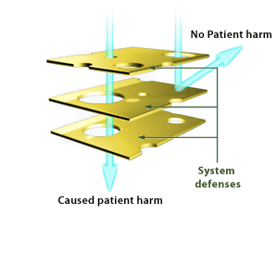

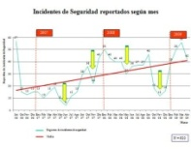

Programa de Educación Permanente
Seguridad del Paciente
y manejo del error médico
Lic. Ariel Alejandro Palacios
Jefe de Seguridad del Paciente
Hospital Universitario Austral
Docente
Facultad de Ciencias Biomédicas
Universidad Austral

Slide 2
Integrar la gestión de riesgos
Construir una cultura de seguridad
Trigger Tools
Compartir lecciones aprendidas
Metas Internacionales de Seguridad del Paciente
El paciente como centro
AMFE
Implementar soluciones
Cultura no punitiva
Análisis de causa raíz
Mirada sistémica
LISTAS DE VERIFICACIÓN
Aprender de los errores
NEAR MISS
Involucrar al paciente
Prevenir daños
Eventos centinelas
Liderazgo del equipo de personas
Promover que se informe
Barreras eficaces

Slide 3
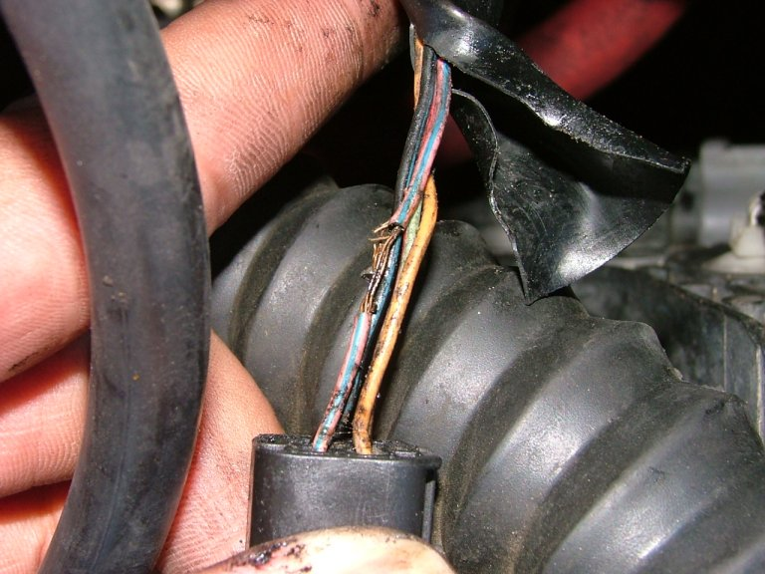
Ambiente seguro
Notes:
Cultura: conocemos los riesgos, queremos ser seguros.
Ambiente: Se puede hablar de fallas en la seguridad porque se buscarán soluciones
Entrenamiento: en el juicio de selección y en la habilidad manual
Trabajo en equipo: comunicación adecuada, sin interrupciones
Tecnología: diseño de equipos
Barreras: Carteles de alerta, alarmas, imposibilidad de conexión inadecuada
Diseño de procesos: Detectar procesos inseguros (suspender medicación en PECTRA)
Recursos: técnicos y staff.

Slide 4
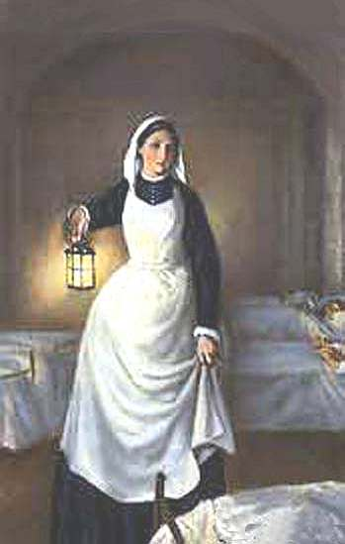
Florence Nightingale
(1820-1910)
Puede parecer extraño decir que el primer principio en un Hospital es no hacer daño a los enfermos.
Pero es necesario decirlo porque la mortalidad hospitalaria es muy alta comparada con la extrahospitalaria (1863)
Rovetto P. La seguridad del paciente en la historia. Universidad del Valle. Universidad Javeriana - Cali

Slide 5
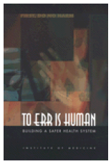

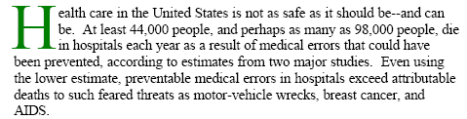
Kohn LT, Corrigan JM, Donalson MS. To err is human: building a safer health system. Committe on Quality of Health Care in America. Institute of Medicine. Washington (DC). National Academy Press; 1999.

Slide 6
Errores médicos
44.000 a 98.000 muertes
Eventos evitables
1 avión cada 2 días
1. Kohn LT, Corrigan JM, Donalson MS. To err is human: building a safer health system. Committe on Quality of Health Care in America. Institute of Medicine. Washington (DC). National Academy Press; 1999.

Slide 7
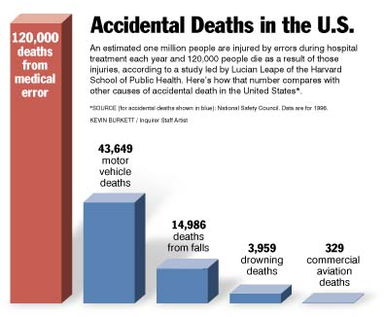
Leape, Lucian. Harvard School of Medicine. 2000

Slide 8
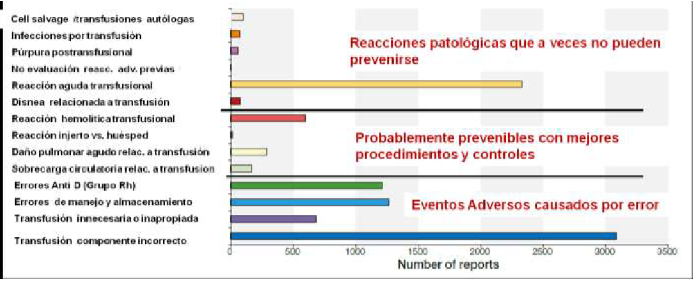
Eventos adversos relacionados a transfusiones
Fuente: Annual SHOT Report 2011. Summary. www.shotuk.org
Adapatación Fabián Vítolo, Noble Compañia de Seguros
Vítolo Fabián. Errores en el proceso de transfusión: Volver a lo básico. Noble Compañía de Seguros. Recomendación Junio 2013

Slide 9

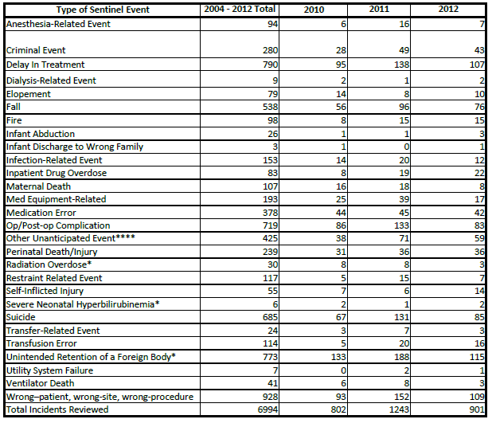
The Joint Commission. Disponible en http://www.jointcommission.org/sentinel_event.aspx

Slide 10
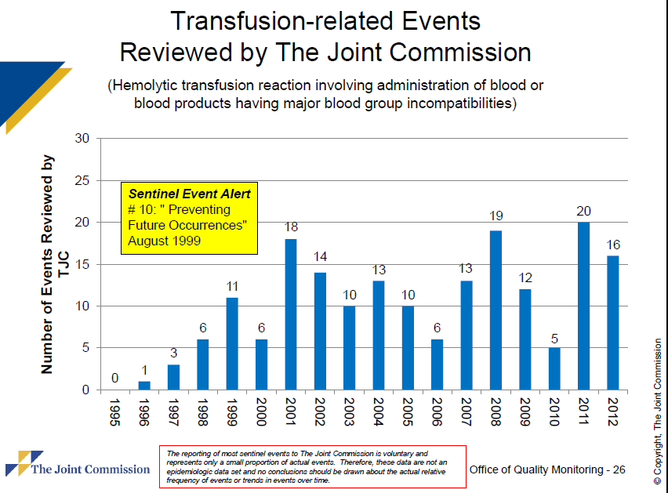
The Joint Commission. Disponible en http://www.jointcommission.org/sentinel_event.aspx

Slide 11

La estimacón del costo asociado a errores en Estados Unidos de durante el año 2008 fue de 19.500 millones dólares .
De ello, alrededor del 87% fue generado por el aumento de los costos de la prestación médica de hospitalización, consulta externa y servicios de medicamentos recetados a personas que se vieron afectados por errores médicos
Ademas los costos indirectos fueron aproximadamente 1.400 millones dólares en relación con las tasas de aumento de la mortalidad entre las personas que sufren errores médicos y aproximadamente
$ 1100 millones relacionados con la pérdida de productividad debido a las reclamaciones relacionadas con la discapacidad a corto plazo.

Slide 12


Slide 13
Gobierno de España. Ministerio de Sanidad y Consumo. Informes, estudios e investigación 2008.Revisión Bibliográfica sobre Trabajos de Costes de la “No Seguridad del Paciente”. Madrid, 2008.

Slide 14
Gobierno de España. Ministerio de Sanidad y Consumo. Informes, estudios e investigación 2008.Revisión Bibliográfica sobre Trabajos de Costes de la “No Seguridad del Paciente”. Madrid, 2008.

Slide 15
Gobierno de España. Ministerio de Sanidad y Consumo. Informes, estudios e investigación 2008.Revisión Bibliográfica sobre Trabajos de Costes de la “No Seguridad del Paciente”. Madrid, 2008.

Slide 16
Gobierno de España. Ministerio de Sanidad y Consumo. Informes, estudios e investigación 2008.Revisión Bibliográfica sobre Trabajos de Costes de la “No Seguridad del Paciente”. Madrid, 2008.

Slide 17
Gobierno de España. Ministerio de Sanidad y Consumo. Informes, estudios e investigación 2008.Revisión Bibliográfica sobre Trabajos de Costes de la “No Seguridad del Paciente”. Madrid, 2008.

Slide 18

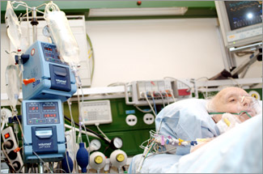
10 facts on patient safety
Hecho 1: Problema de salud pública mundial
Hecho 2: En países desarrollados 1 de cada 10 pacientes es dañado a causa de errores y eventos adversos
Hecho 3: El riesgo de adquirir una infección intrahospitalaria en los países en vías de desarrollo es 20 veces mayor que en los países desarrollados
Notes:
18

Slide 19
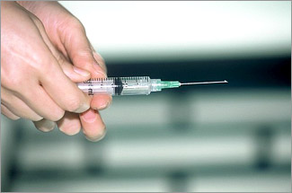
10 facts on patient safety
Hecho 4: 1.4 millones de personas en el mundo sufren de infecciones adquiridas en los centros de salud
Hecho 5: Al rededor del 50 % del equipamiento biomédico de los países en vías de desarrollo no funciona o funciona parcialmente.
Hecho 6: En algunos países la proporción de inyecciones colocadas con jeringas o agujas reutilizadas sin esterilizar alcanza el 70% causando 1.3 millones de muertes (HIV, HVB, HVC)
Notes:
19

Slide 20
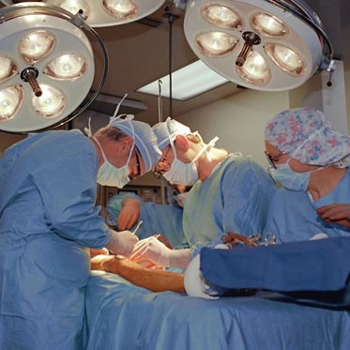
10 facts on patient safety
Hecho 7: Al rededor de 100 millones de personas en el mundo requieren cada año de una intervención quirúrgica. Los problemas asociados a la seguridad quirúrgica representan la mitad de los eventos adversos evitables que concluyen en muerte o discapacidad.
Hecho 8: Entre 6000 y 29000 millones de dolares se gastan de más a causa de los cuidados no seguros (prolongación de internación, infecciones intrahospitalarias, juicios, etc)
Hecho 9: las industrias con alta percepción del riesgo (como la aearonáutica y la nuclear) poseen record de procesos seguros: probabilidad de 1/1000000 de que un pasajero resulte dañado. En la salud esa probabilidad aumenta a 1/300.
Notes:
20

Slide 21
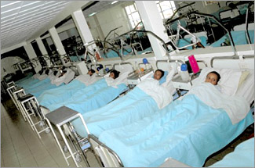
10 facts on patient safety
Hecho 10: Las experiencias de los pacientes acerca del cuidado de su salud, son el corazón del movimiento de la Seguridad del Paciente
Notes:
21

Slide 22
Actividades peligrosas
(>1/1000)
Actividades regulares
Actividades muy seguras
(<1/100K)
Vidas perdidas por año
Salud
Conducción de automóviles
Aerolíneas comerciales
Escalar montañas
Fábricas químicas
Trenes Europeos
Plantas nucleares
Bungee
Jumping
Ultralivianos
Aviación privada
Número de contactos por accidente fatal
Amalberti, R, Auroy, Y, Berwick, D, Barach, P. Five System Barriers To Achieving Ultra-safe Health Care. Annals of Internal Medicine, 2005;142:756-764.

Slide 23
Morbilidad
(ENEAS) 2006, el 9,3% de los pacientes ingresados sufre algún efecto adverso relacionado con la asistencia sanitaria.
(IBEAS) 2011: 58 hospitales de México, Costa Rica, Colombia, Perú y Argentina, la prevalencia de los eventos adversos fue de 10.5%
(Patient safety in developing countries) 2012, Egipto, Jordan, Kenya, Morocco, Tunisia, Sudan, Sudáfrica y Yemen. 15 548 registros revisados, con una media de 8.2% eventos adversos encontrados.

Slide 24

PENSAR…

Slide 25

Cómo ocurre
el error

Slide 26
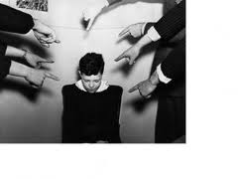
¿Quién tuvo la culpa?
Y, ya se sabía
Era cuestión de tiempo
Y, si ponen gente sin capacitación…
Aquí debe haber un responsable!!

Slide 27
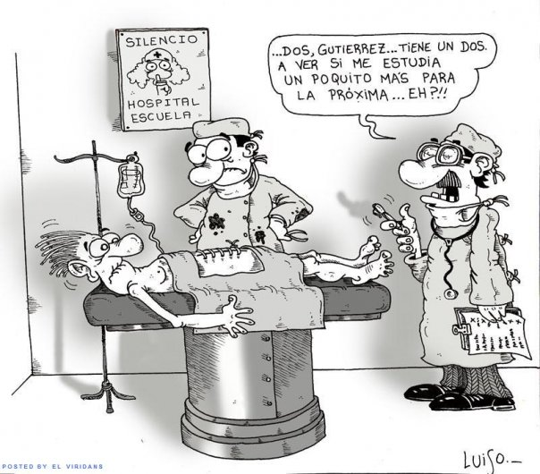

Slide 28
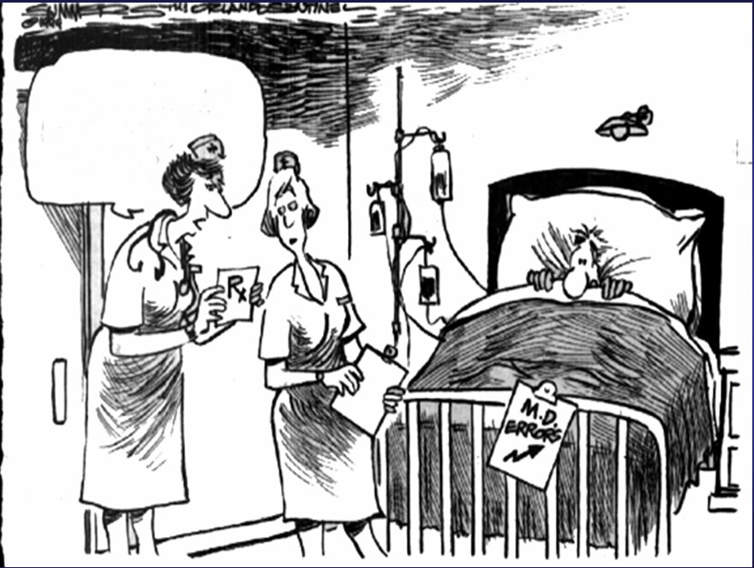
¿Para vos dice “aspirina”
o “arsénico”?

Slide 29
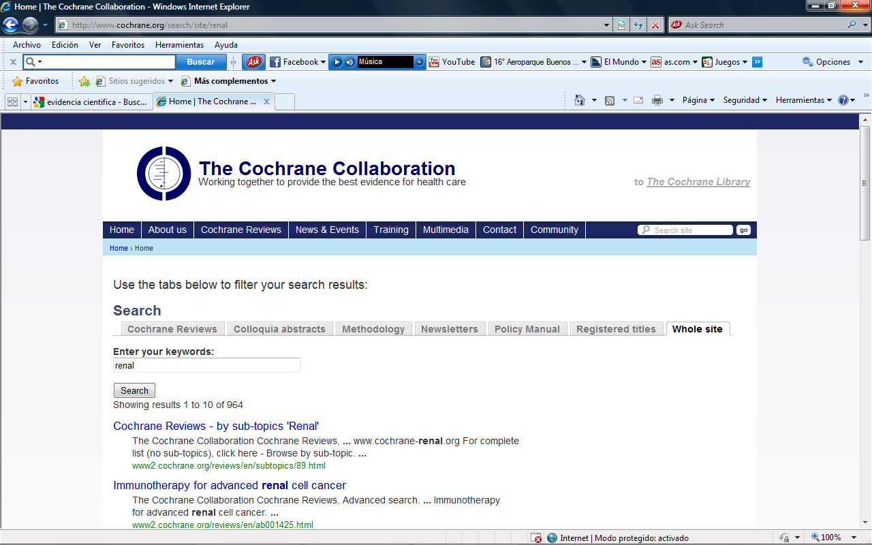
¿SUFICIENTE?

Slide 30
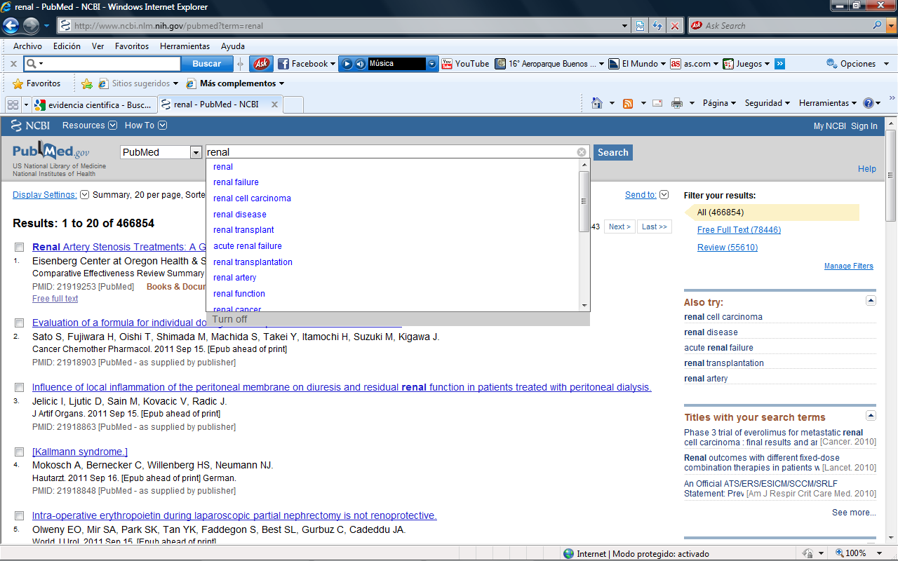
¿SUFICIENTE?

Slide 31
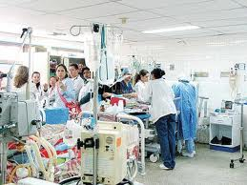
¿SUFICIENTE?

Slide 32
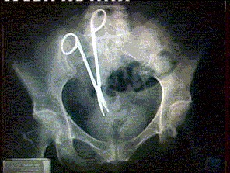

Slide 33
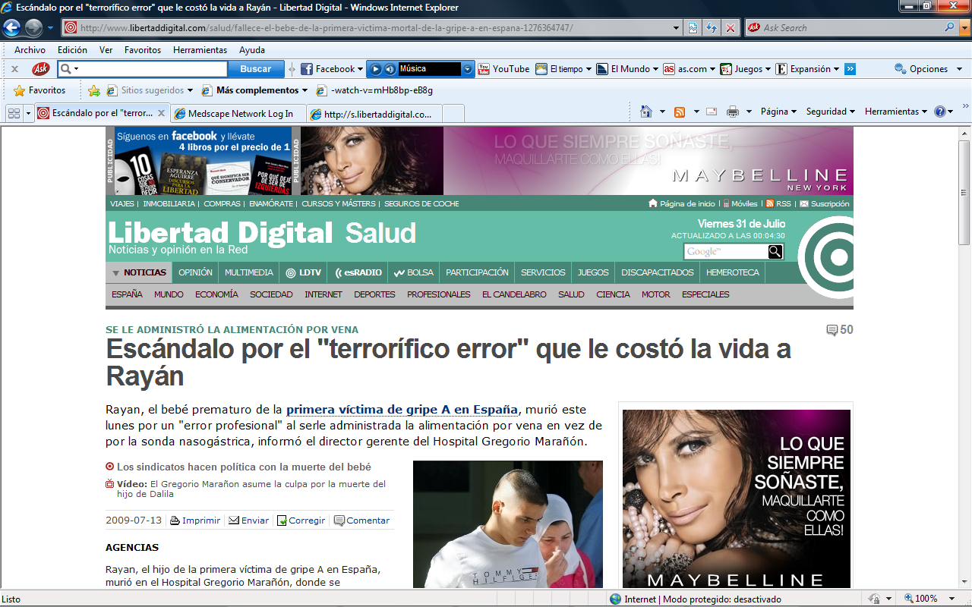

Slide 34
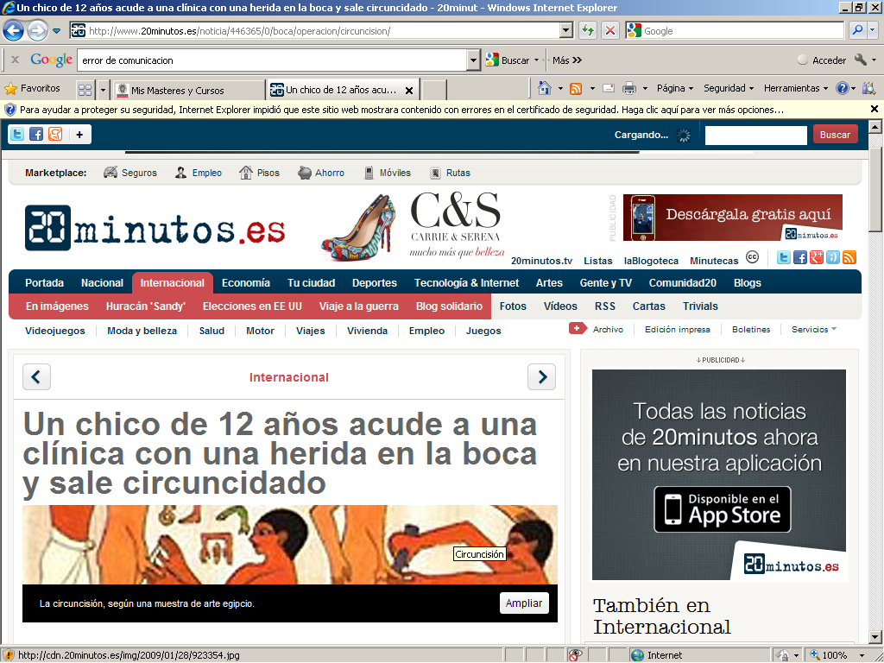

Slide 35


Slide 36
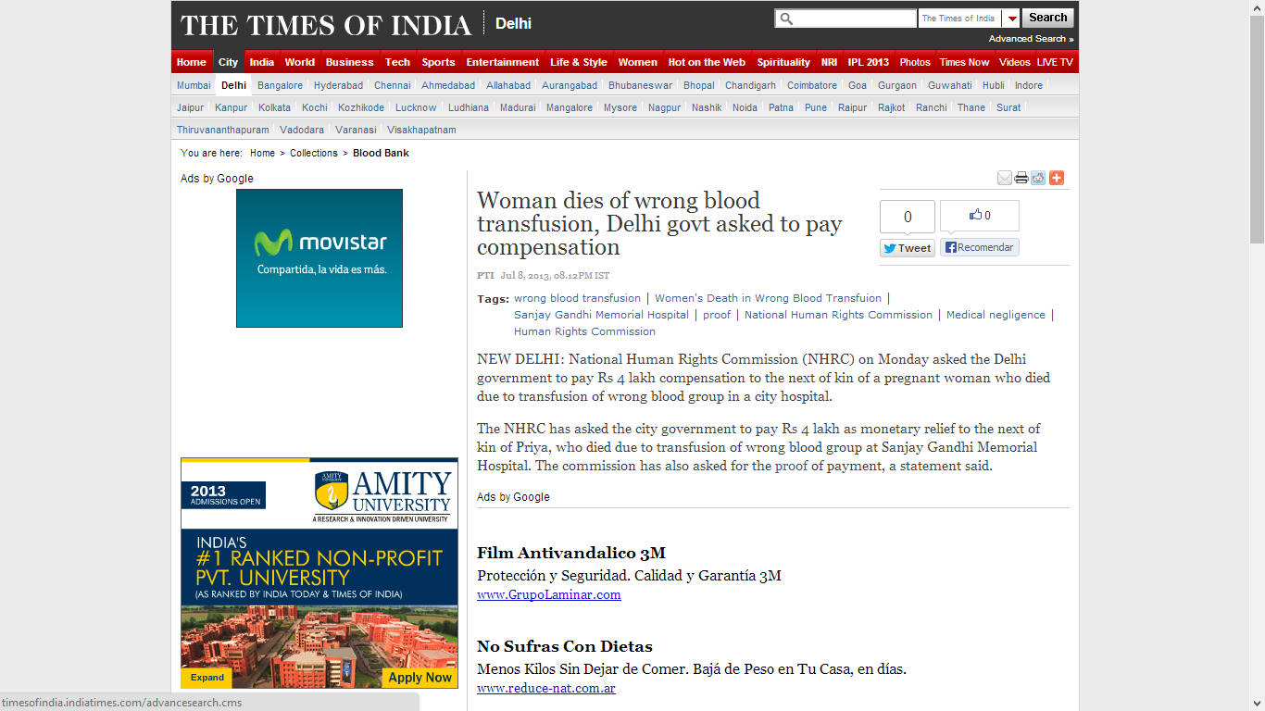

Slide 37
Cómo ocurre
el error

Slide 38

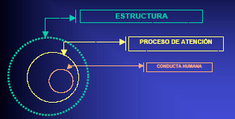
5%
Saturno Pedro. Buenas prácticas para la Seguridad del Paciente: propuestas de indicadores. Conferencia Internacional de Seguridad del Paciente, Madrid, Noviembre de 2006

Slide 39
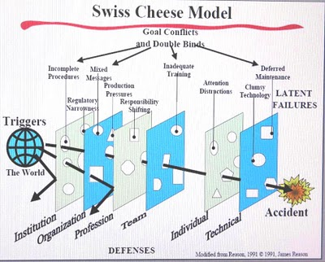
Título
Texto – texto – texto – texto –
Texto – texto – texto – texto –
Texto – texto – texto – texto -
Reason J. Human Error: Models and Management. Western Journal of Medicine. 2000 June, 172 (6): 393 – 396. [en línea] Disponible en http://www.pubmedcentral.nih.gov/articlerender.fcgi?tool=pubmed&pubmedid=10854390. Accedido el 20 de Agosto de 2008

Slide 40

¿Por dónde empezar?!!!
Si algo puede ocurrir,
Va a ocurrir!

Slide 41
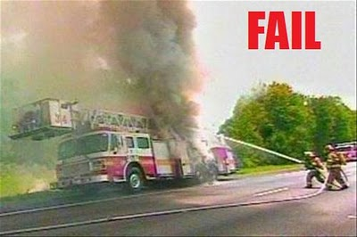

Slide 42
Actividades peligrosas
(>1/1000)
Actividades regulares
Actividades muy seguras
(<1/100K)
Vidas perdidas por año
Salud
Conducción de automóviles
Aerolíneas comerciales
Escalar montañas
Fábricas químicas
Trenes Europeos
Plantas nucleares
Bungee
Jumping
Ultralivianos
Aviación privada
Número de contactos por accidente fatal
Amalberti, R, Auroy, Y, Berwick, D, Barach, P. Five System Barriers To Achieving Ultra-safe Health Care. Annals of Internal Medicine, 2005;142:756-764.

Slide 43

CAMBIO

Slide 44
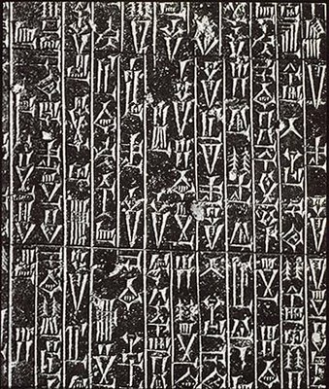
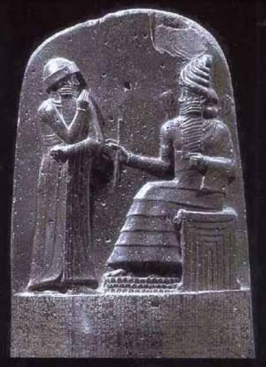
Código de Hammurabi (1728-1686 aC)
“Si un médico ha realizado una cirugía en un noble
y ha salvado su vida, se le deben pagar 10 shekels
de plata”- más o menos 10 salarios mínimos
“Pero si ha producido su muerte se le debe cortar la
mano”
Rovetto P. La seguridad del paciente en la historia. Universidad del Valle. Universidad Javeriana - Cali

Slide 45
Si algo puede ocurrir,
Va a ocurrir!

Slide 46
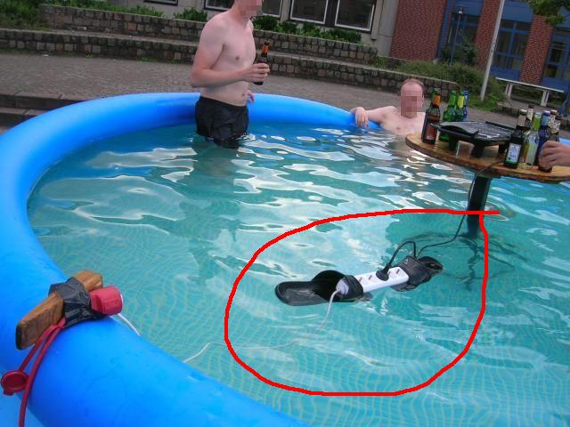

Slide 47
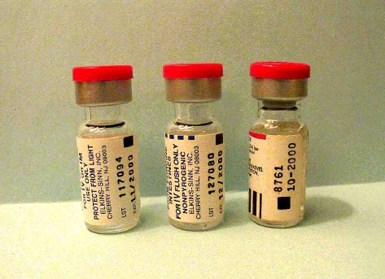
Vítolo Fabián. Presentación: Administración de riesgos en organizaciones de salud

Slide 48
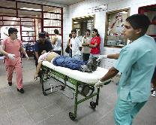
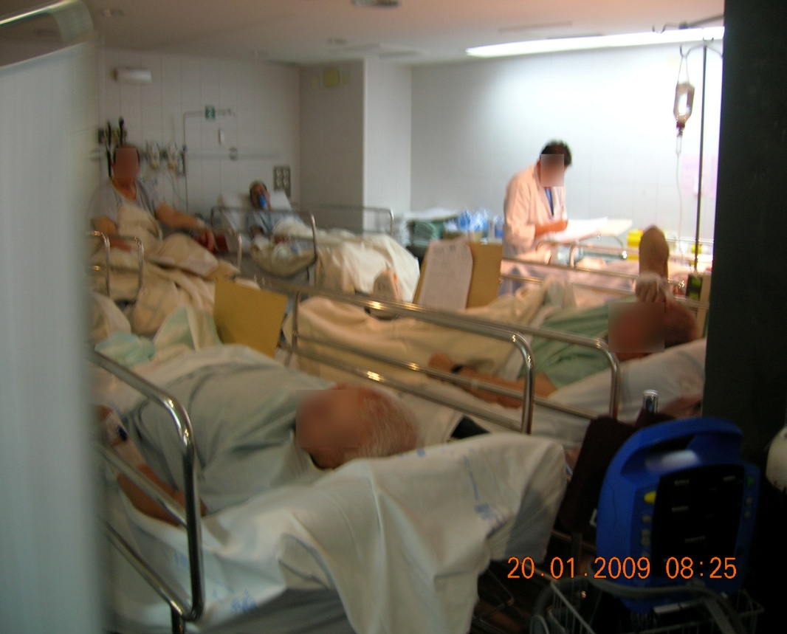
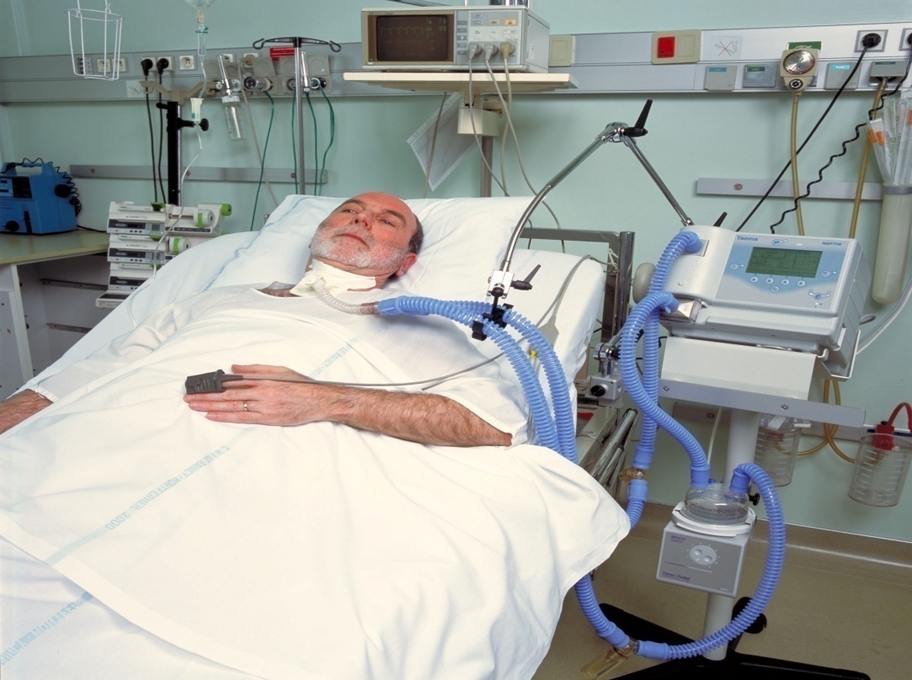
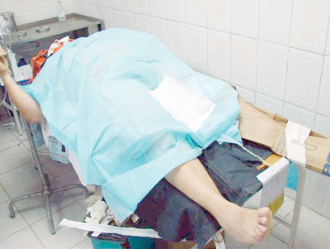

Slide 49

?????????

Slide 50
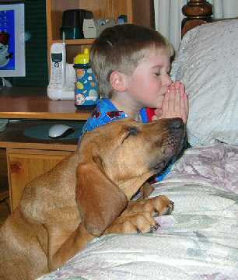
“Señor: te pido que no se equivoquen en mi grupo y factor…

Slide 51


Favorecer el reporte de incidentes
y la cultura de Seguridad
Compromiso de líderes
Detectar y analizar los incidentes
de Seguridad
Trabajar sobre errores potenciales y casi fallas

Slide 52

Aprender de los errores
Establecer políticas y diseñar algoritmos basados
en evidencia y lecciones aprendidas
Diseñar indicadores para monitoreo

Slide 53
CULTURA DE SEGURIDAD
Cultura donde el personal posee un pensamiento permanente y activo sobre los factores que inducen a errores.
Es una cultura abierta que anima a las personas a que hablen sobre sus errores.
En las organizaciones con cultura de seguridad, el personal aprende de los errores y cómo corregirlos.
Committe of Experts of Management of Safety and Quality in Health Care. Glossary of terms related to patient and medication safety. (on line) Disponible en http://www.errorenmedicina.anm.edu.ar/pdf/COE_patient_and_medication_safety_gl.pdf. Accedido el 12-02-08

Slide 54
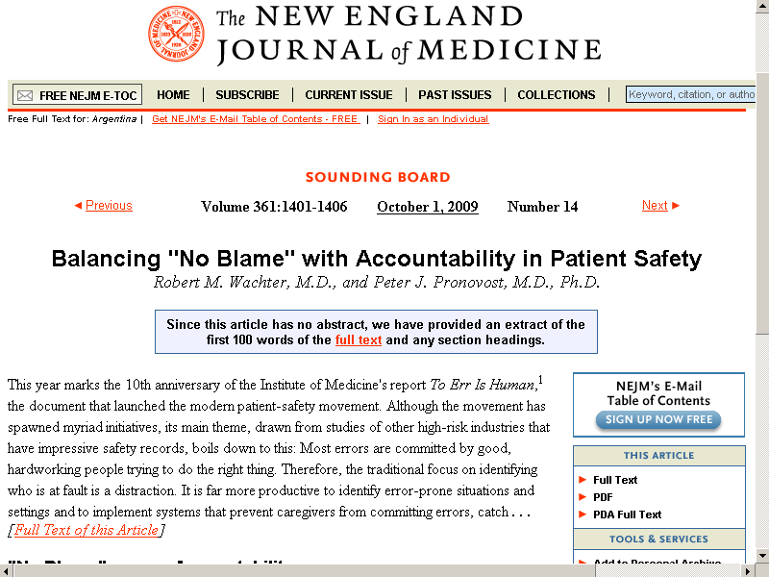

Slide 55
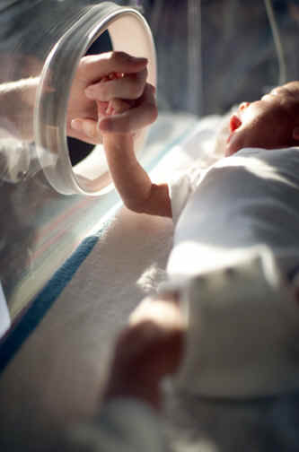
Gestión de la Seguridad del Paciente desde el aspecto operativo

Slide 57
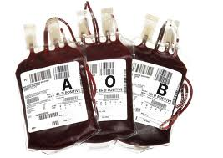
Recomendaciones clave
Correcta identificación del paciente
Correcta identificación de muestras y de bolsas
Capacitación y competencia
Traspaso de información clínica

Slide 58
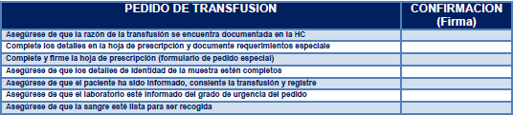

Vítolo Fabián. Errores en el proceso de transfusión: Volver a lo básico. Noble Compañía de Seguros. Recomendación Junio 2013

Slide 59
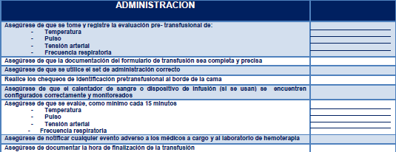
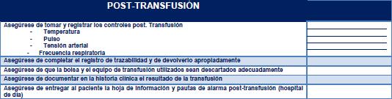
Vítolo Fabián. Errores en el proceso de transfusión: Volver a lo básico. Noble Compañía de Seguros. Recomendación Junio 2013

Slide 60

Liderazgo

Slide 61
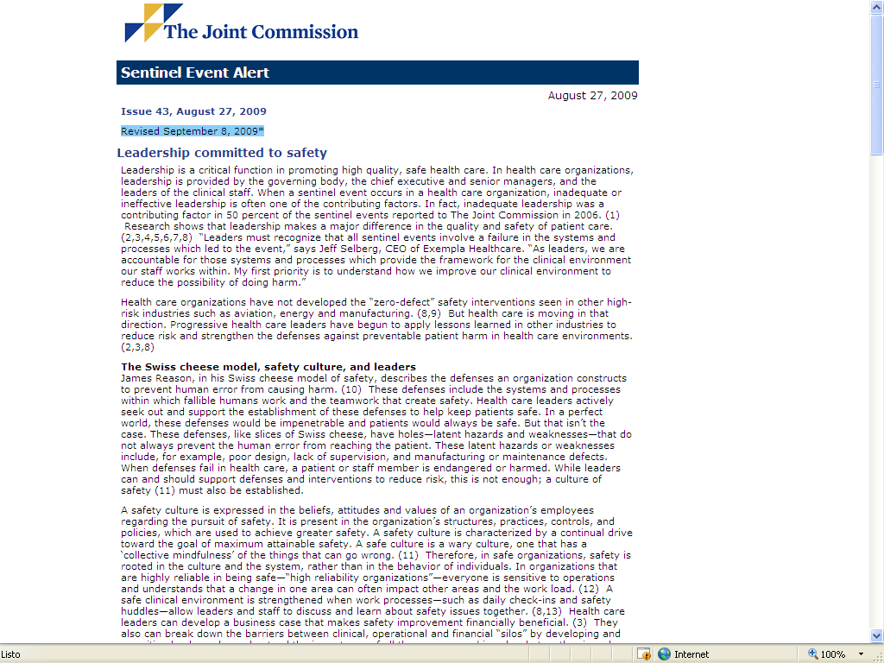
50 %

Slide 62
La Seguridad del Paciente
NO ES una prioridad
Es una condición previa

Slide 63

ELECCIÓN
BIEN
MEJOR

Slide 64

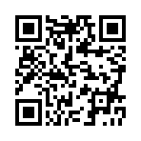


Lic. Ariel Alejandro Palacios
apalacios@cas.austral.edu.ar
www.linkedin.com/in/arielpalacios/es

